Slide 1
UNIT 10:HEALTH AND HYGIENE
GRADE 7
B. A BAD TOOTHACHE

Slide 2
VOCABULARY
Poster (n) tấm áp phích
Use a good toothbrush (v) sử dụng bàn chải tốt
Go to a dentist (v) đi đến nha sĩ
Eat lots of candy and sweet (v) ăn nhiều kẹo và đồ ngọt
Use an old toothbrush (v) sử dụng bàn chải cũ
DO / DON’T : được làm / không được làm

Slide 3
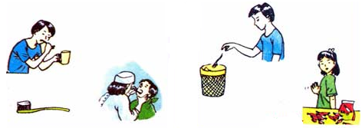
5. Write. Complete this poster with a partner
DO :
DON’T :

